Slide 1
Darowizna mieszkania i pieniędzy -
prezent czy umowa regulowana
przepisami prawa?

Slide 2
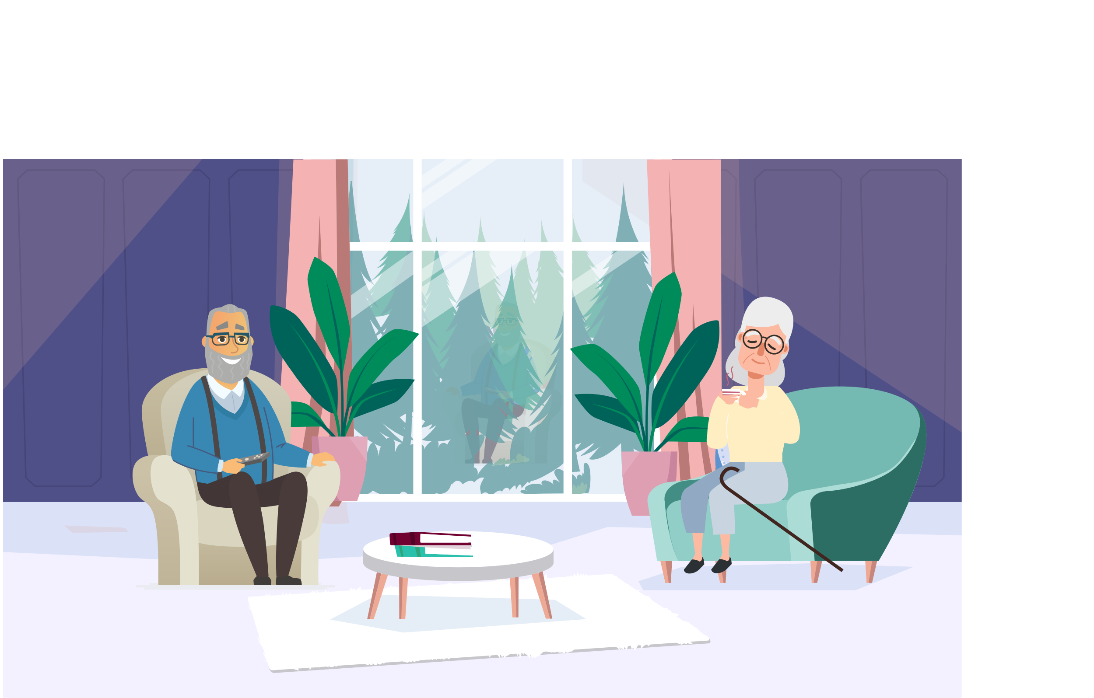
Państwo Cudowni po przejściu na emeryturę postanowili kupić sobie małe mieszkanko,
a zgromadzony w czasie wspólnego życia majątek podzielić między dorosłe córki:
Maję, Lenę, Zoję i Lilę.

Slide 3
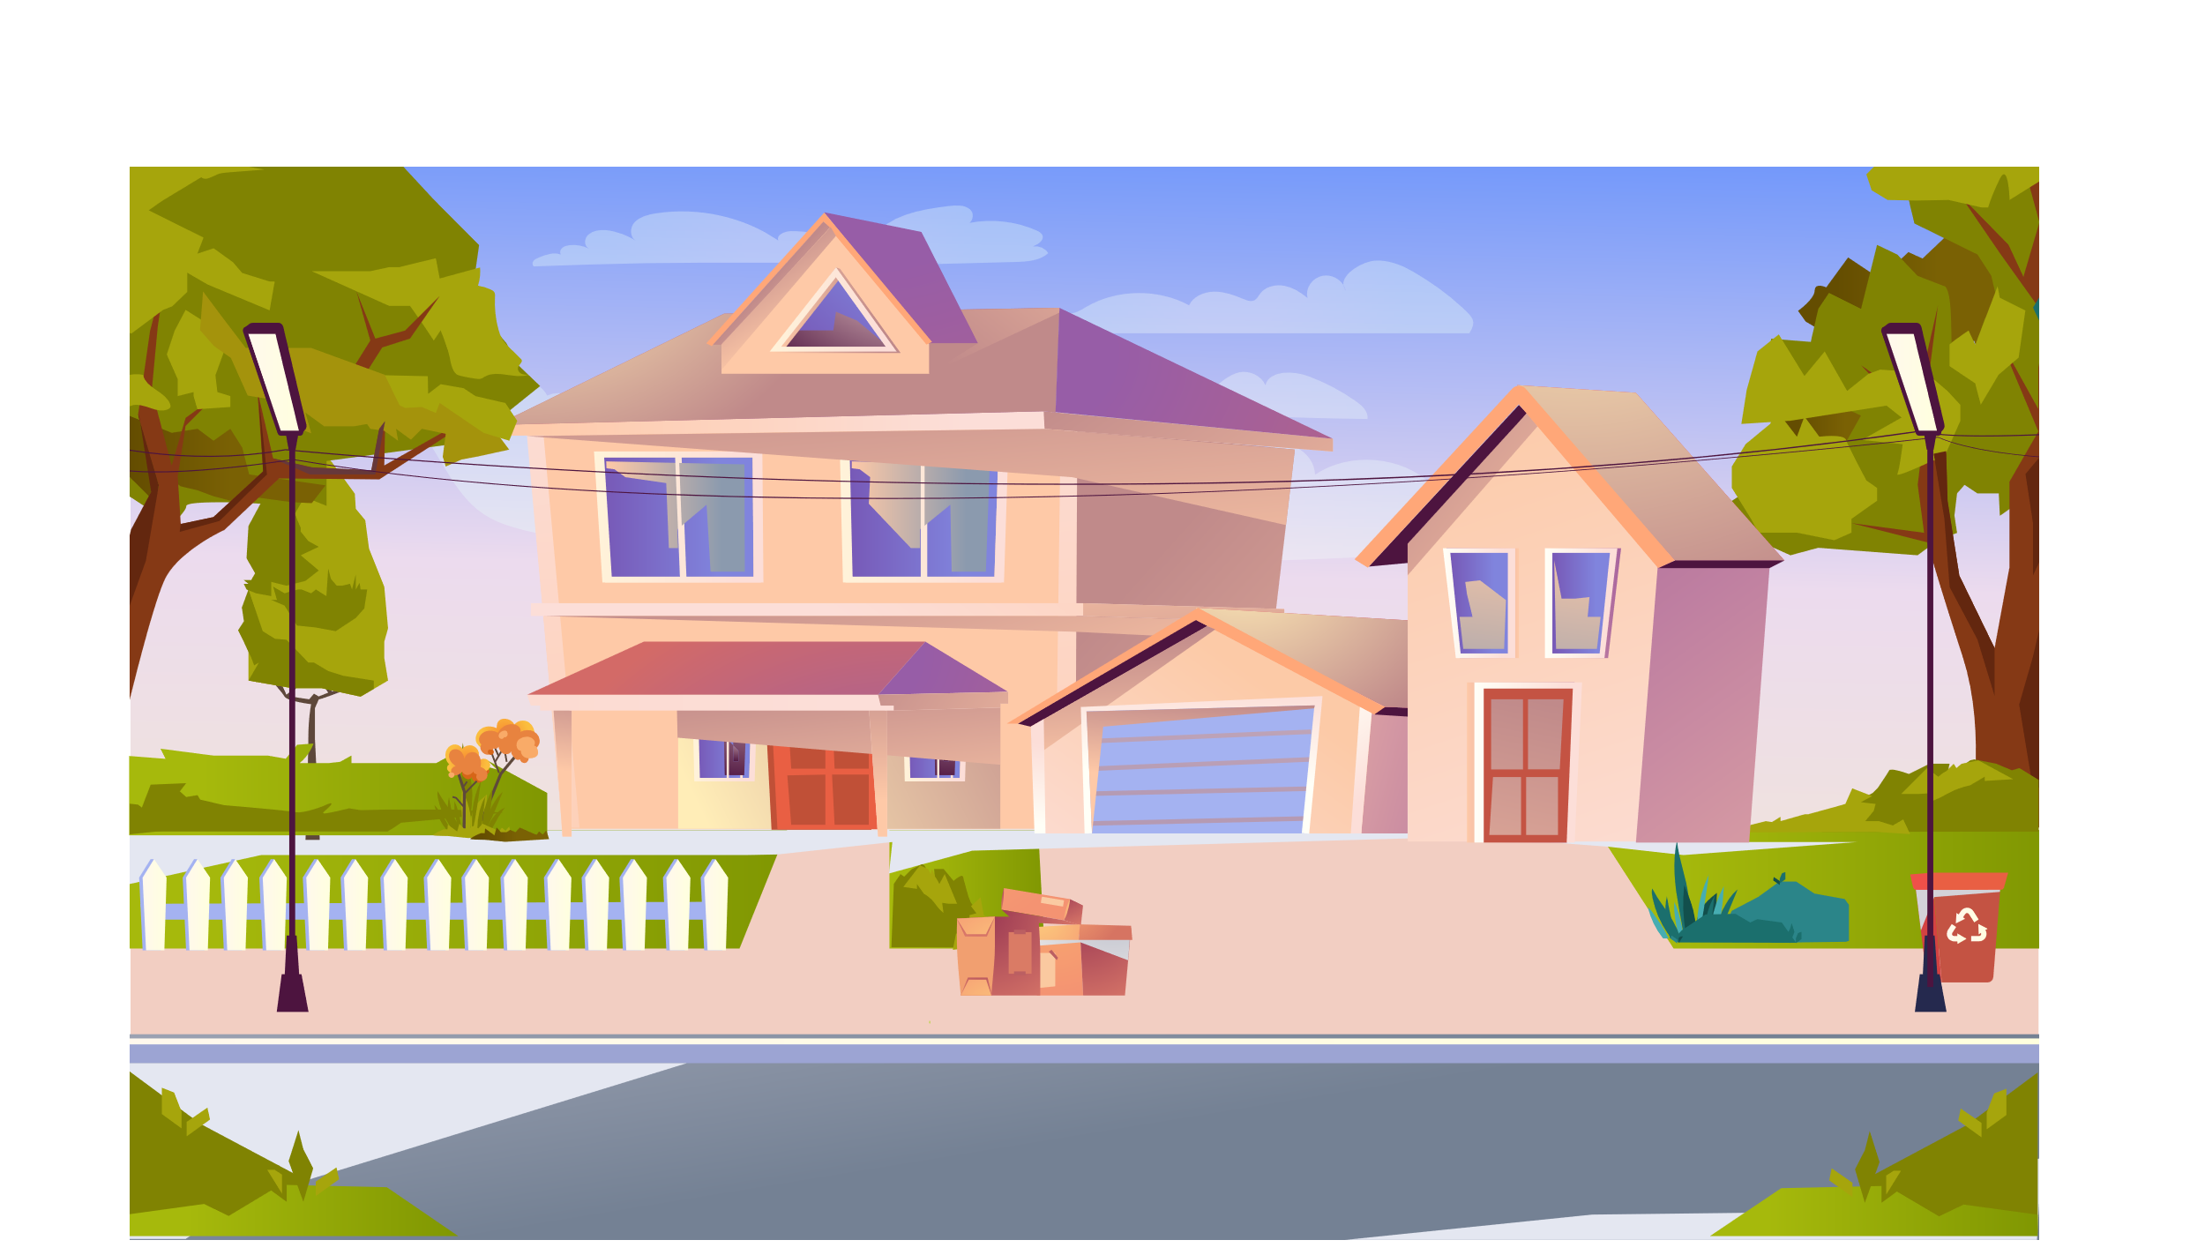
Państwo Cudowni są właścicielami dużego domu w Katowicach, w którym
wyodrębnione są trzy mieszkania oraz część wspólna, a także podwórko wokół budynku.
Rodzice dziewczyn posiadają znaczne oszczędności w kwocie 600 000 zł.

Slide 4
Najmłodsza córka państwa Cudownych — Lila wyprowadziła się z domu i wraz z mężem
wynajmuje mieszkanie w Warszawie. Młodzi małżonkowie kupili też działkę,
bo w przyszłości chcieliby wybudować na niej wymarzony dom.

Slide 5
Maja, Lena i Zoja mieszkają w domu rodzinnym w Katowicach.

Slide 6
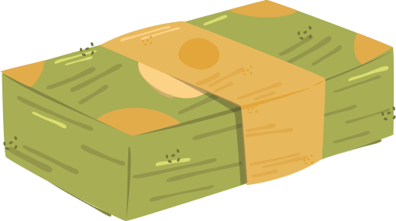
W jaki sposób państwo Cudowni mogą podzielić swój majątek,
aby zabezpieczyć każdą z córek?

Slide 7
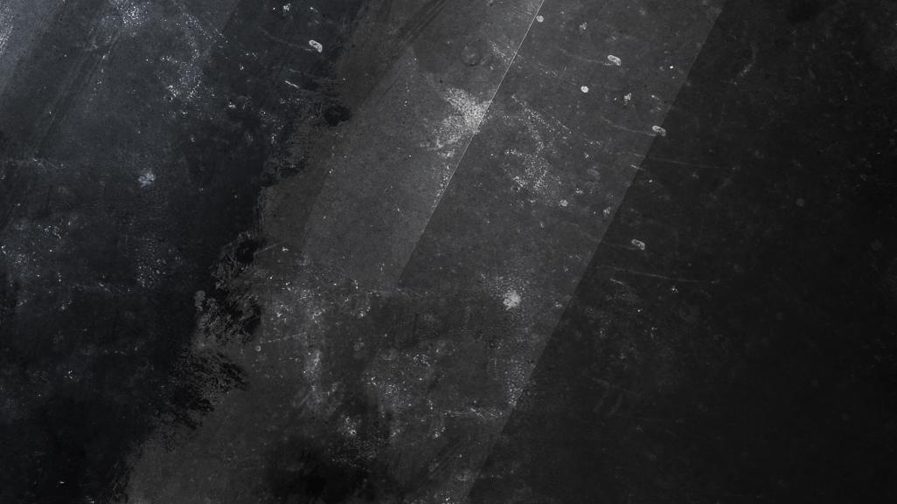
Art. 888 ustawy
z dnia 23 kwietnia 1964 r.
Kodeks cywilny – Umowa
darowizny.
§ 1. Przez umowę darowizny
darczyńca zobowiązuje się do
bezpłatnego świadczenia na
rzecz obdarowanego kosztem
swego majątku.

Slide 8
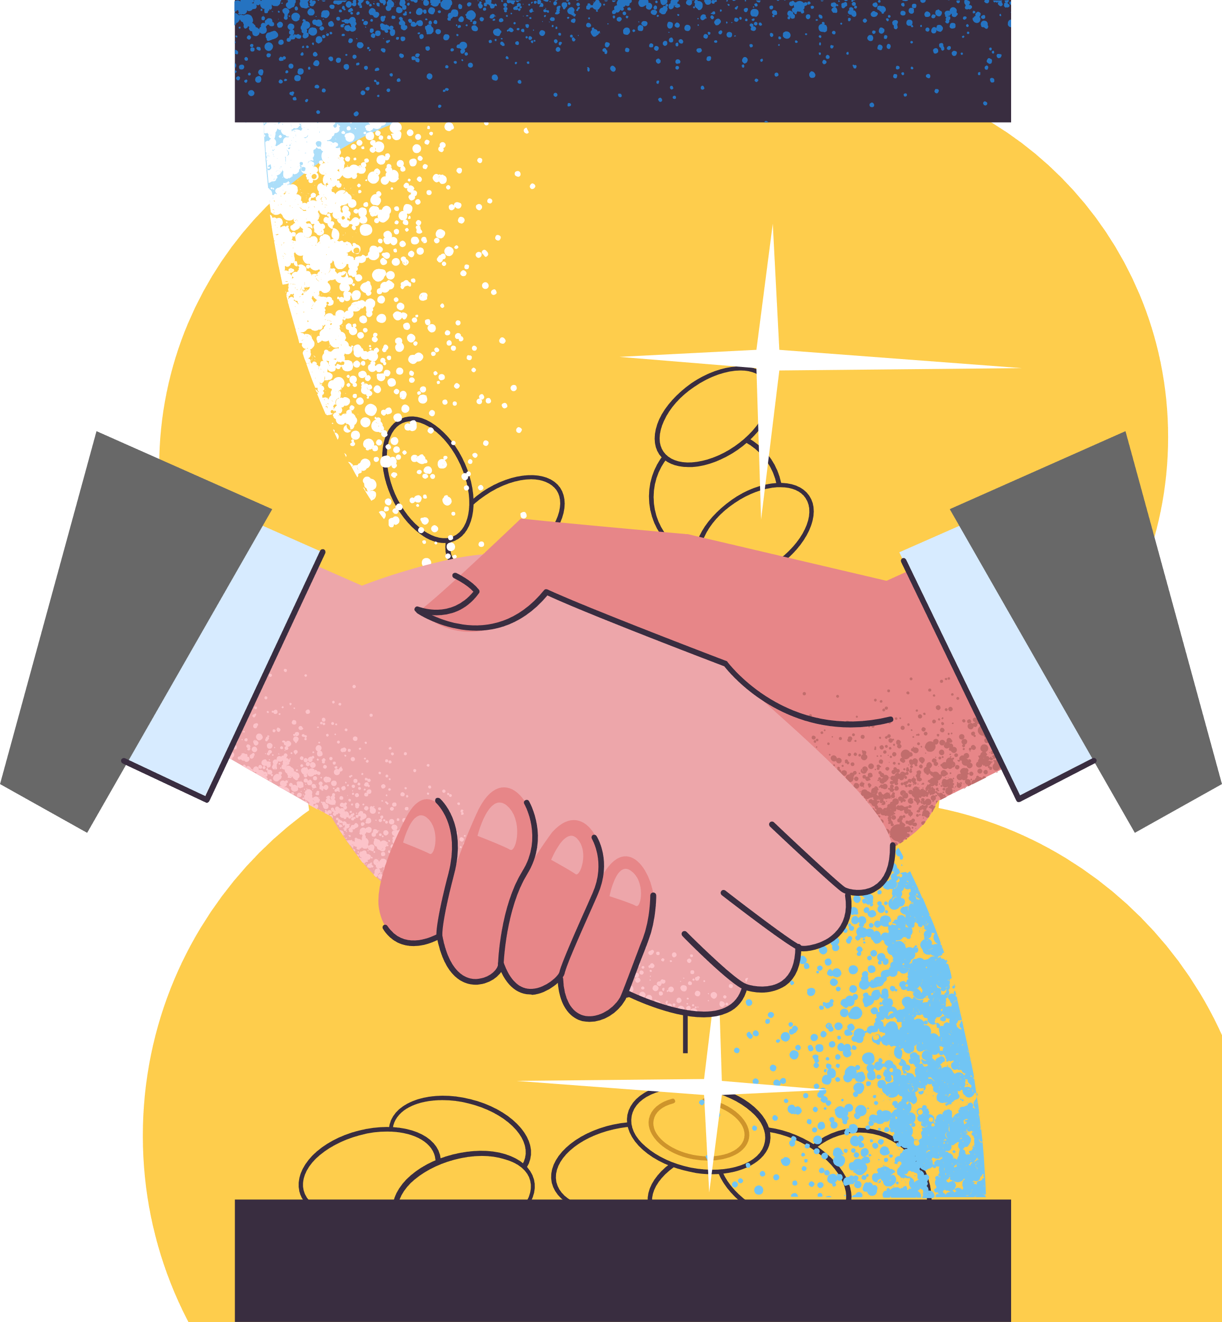
Należy pamiętać, że:
DARCZYŃCA to osoba, która przekazuje
darowiznę, daruje. Może przenieść
własność rzeczy (lub przykładowo zwolnić
z długu) na inny podmiot.
Skutkuje to bezpłatnym zwiększeniem
aktywów OBDAROWANEGO (osoby,
której przypada darowizna) albo
zmniejszeniem jego pasywów.
Świadczenie w umowie darowizny
powinno być jednorazowe.

Slide 9
SZCZODROBLIWOŚĆ?
A co to takiego?
Często darowiznę określa się mianem
aktu szczodrobliwości. Wynika to z jej
nieodpłatności, co oznacza, że darczyńca
nie otrzymuje w zamian za swoje
świadczenie jakiegokolwiek świadczenia
od obdarowanego.

Slide 10
Darczyńca może wskazać konkretny cel, na jaki
ma zostać przeznaczona darowizna,
a wykorzystanie jej przez obdarowanego
w inny sposób może uprawniać darczyńcę
do żądania zwrotu darowizny.

Slide 11
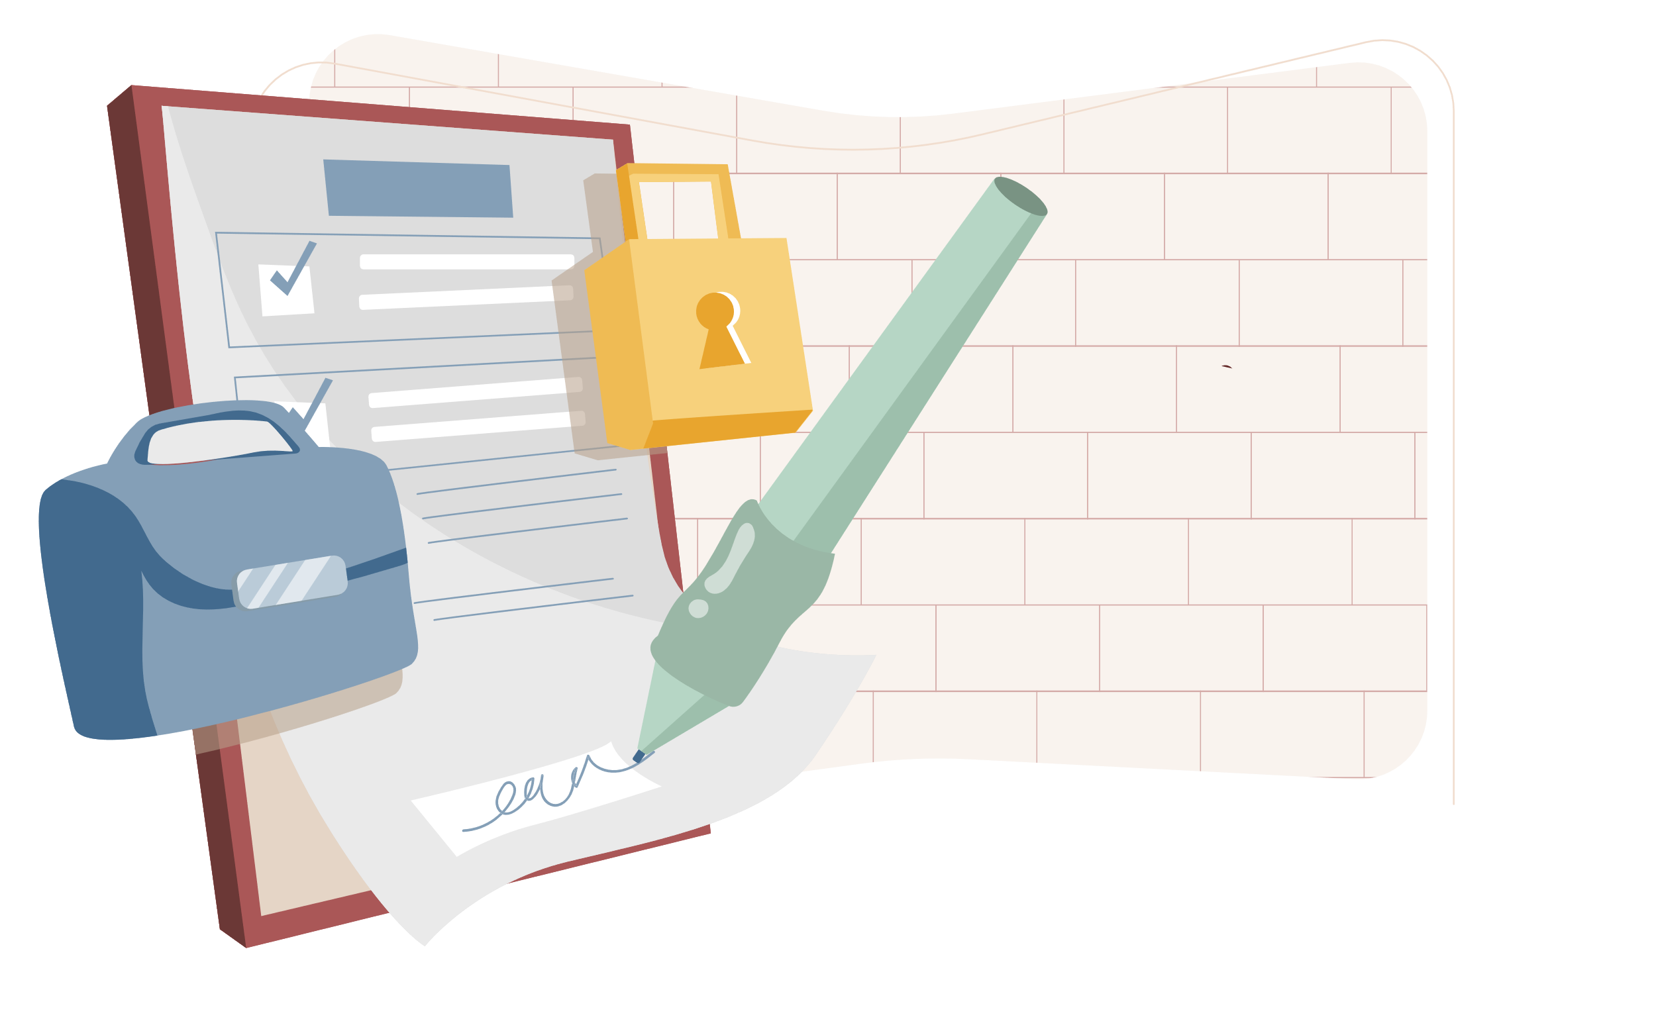
Oświadczenie darczyńcy o dokonaniu
darowizny powinno przybrać formę aktu
notarialnego.
Oświadczenie obdarowanego o przyjęciu
darowizny może mieć dowolną formę
przykładowo poprzez przyjęcie świadczenia.
Jeśli jednak umowa darowizny zostanie
zawarta bez zachowania formy aktu
notarialnego, to staje się ważna, jeżeli
przyrzeczone świadczenie zostało spełnione,
przykładowo, gdy darczyńca przekaże
obdarowanemu pewną sumę pieniędzy,
wskazując, że jest to darowizna.

Slide 12
Przepisy szczególne z uwagi na przedmiot
darowizny, mogą nakładać obowiązek
złożenia oświadczenia w formie szczególnej
przez obie strony.
Przykładowo darowizna nieruchomości musi
zostać zawarta w formie aktu notarialnego.
W innym wypadku – np. sporządzenia takiej
umowy na piśmie, nawet jeśli obdarowany
za zgodą darczyńcy posiada już
nieruchomość – umowa darowizny będzie
nieważna.

Slide 13
Jeżeli rzecz darowana ma wady fizyczne
lub prawne, darczyńca obowiązany jest
do naprawienia szkody, którą wyrządził
obdarowanemu przez to, że wiedząc
o wadach, nie zawiadomił go o nich we
właściwym czasie.
Odpowiedzialność darczyńcy za wady
Jest wyłączona, gdy obdarowany mógł
z łatwością wady zauważyć.

Slide 14
Darczyńcy przysługuje względem obdarowanego
uprawnienie do odwołania darowizny jeszcze
niewykonanej, a to w przypadku popadnięcia
przez darczyńcę w niedostatek po zawarciu
umowy.
Ponadto z kolei popadnięcie darczyńcy
w niedostatek już po wykonaniu darowizny
powoduje wystąpienie po stronie obdarowanego
obowiązku, w granicach istniejącego jeszcze
wzbogacenia, dostarczania darczyńcy środków,
których mu brak do utrzymania odpowiadającego
jego usprawiedliwionym potrzebom.
Obdarowany może zwolnić się od tego
obowiązku, zwracając darczyńcy wartość
pozostałej darowizny.

Slide 15
Darczyńca może odwołać darowiznę nawet już wykonaną,
jeżeli obdarowany dopuścił się względem niego rażącej
niewdzięczności.
RAŻĄCA NIEWDZIĘCZNOŚĆ obdarowanego względem
darczyńcy polega na szczególnie nagannym
zachowaniu, brakiem szacunku dla osoby
świadczącej bezpłatnie dobro.
Przykłady rażącej niewdzięczności to:
popełnienie przez obdarowanego przestępstwa
przeciwko darczyńcy lub osobom dla niego bliskim,
rażące zaniedbywanie obowiązków rodzinnych.

Slide 16
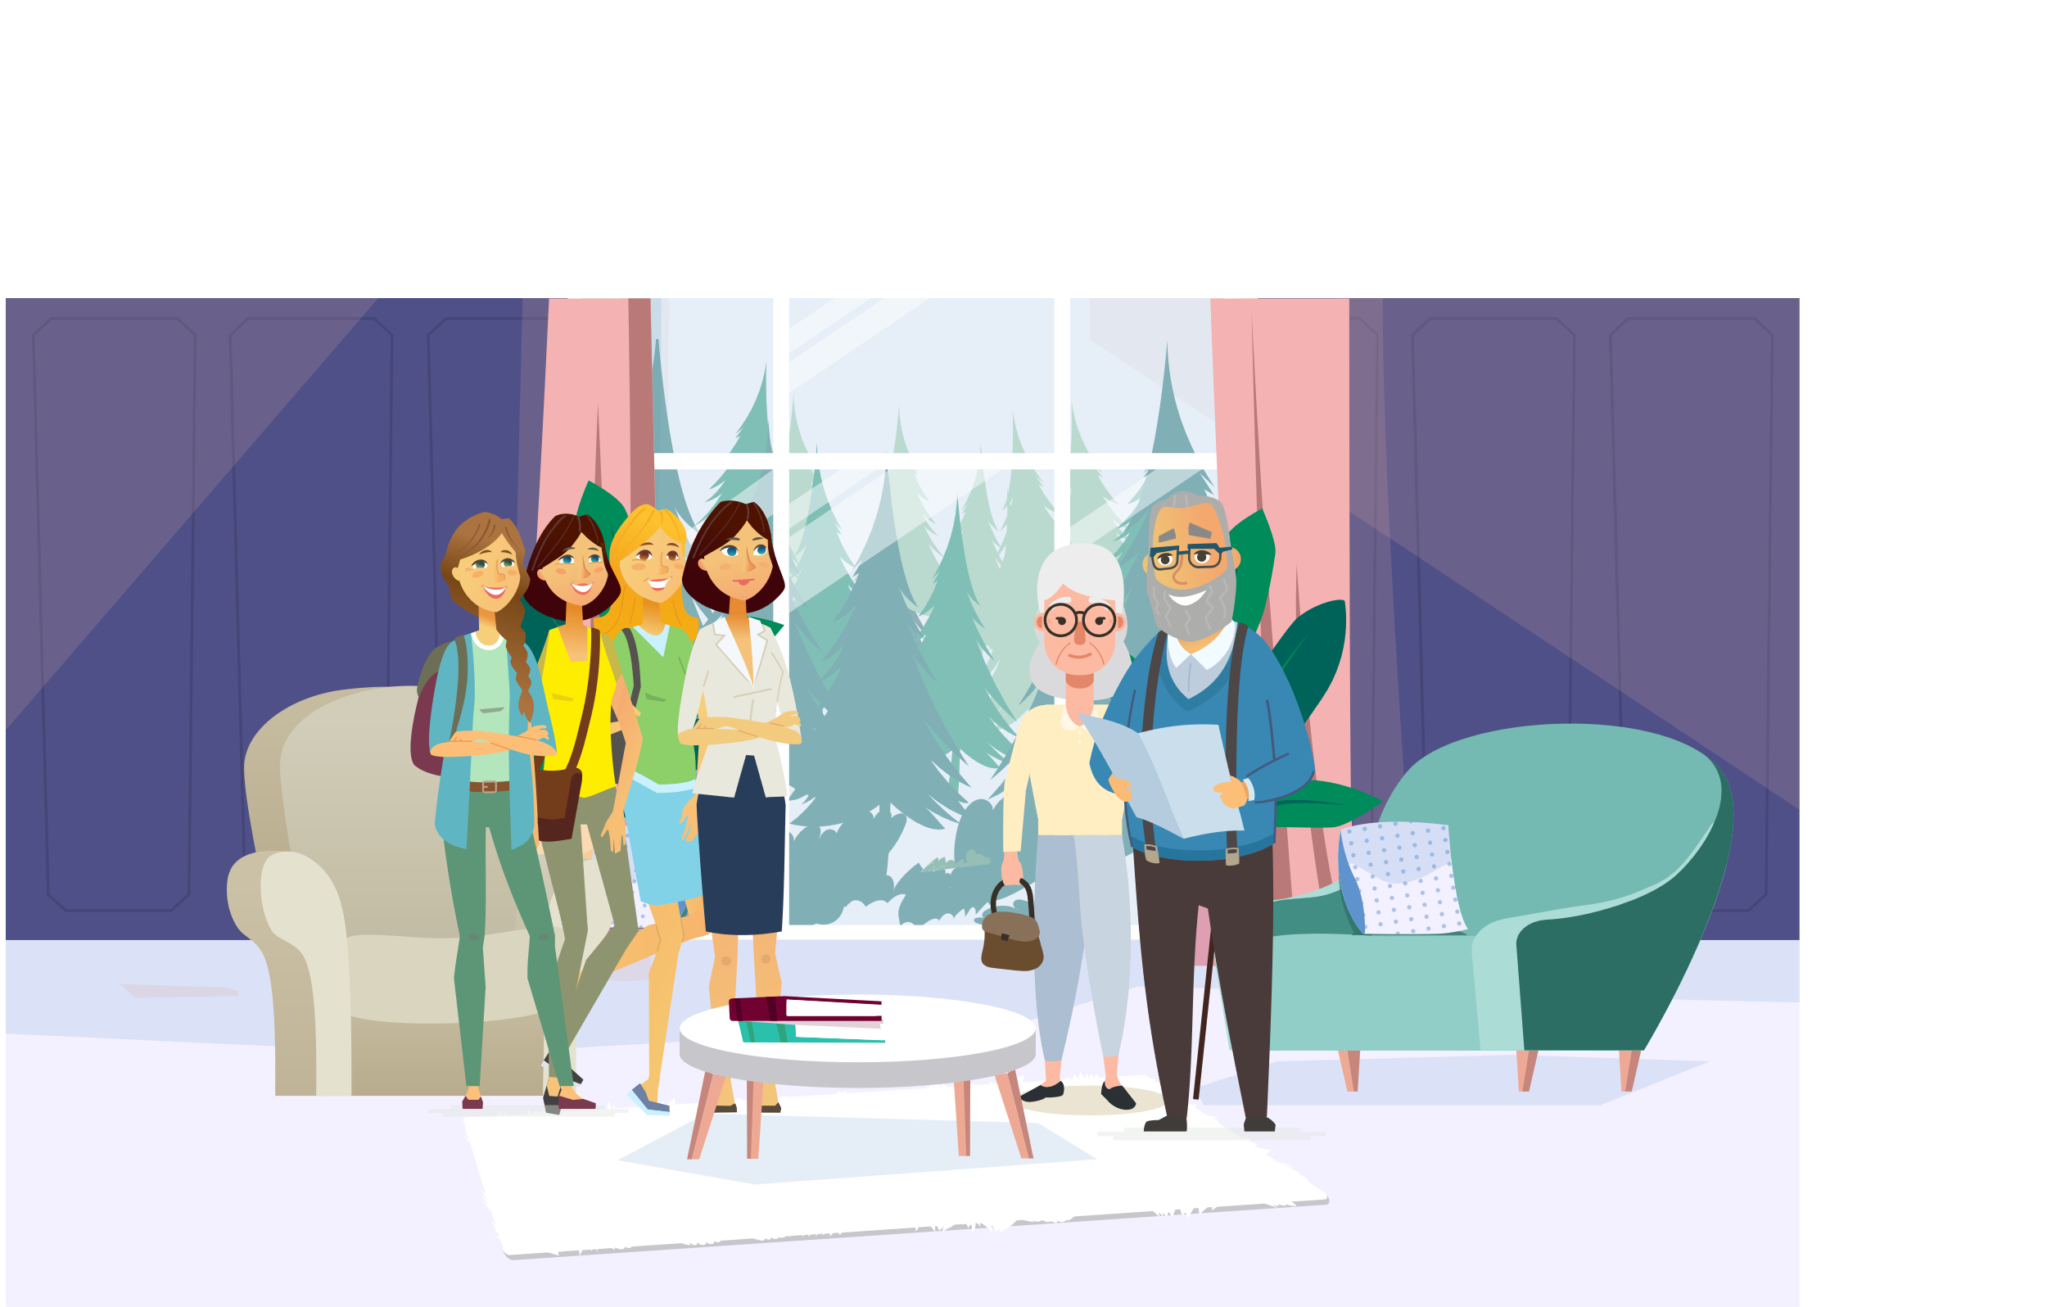
Państwo Cudowni jako darczyńcy powinni skonsultować z córkami swoją decyzję
i wedle ustaleń rozdysponować swój majątek.

Slide 17
Przykładowo…

Slide 18
Maja, Lena i Zoja mogłyby otrzymać mieszkania wyodrębnione
w budynku mieszkalnym i odpowiedni udział w części wspólnej
domu i gruntu, na którym posadowiony jest budynek.

Slide 19
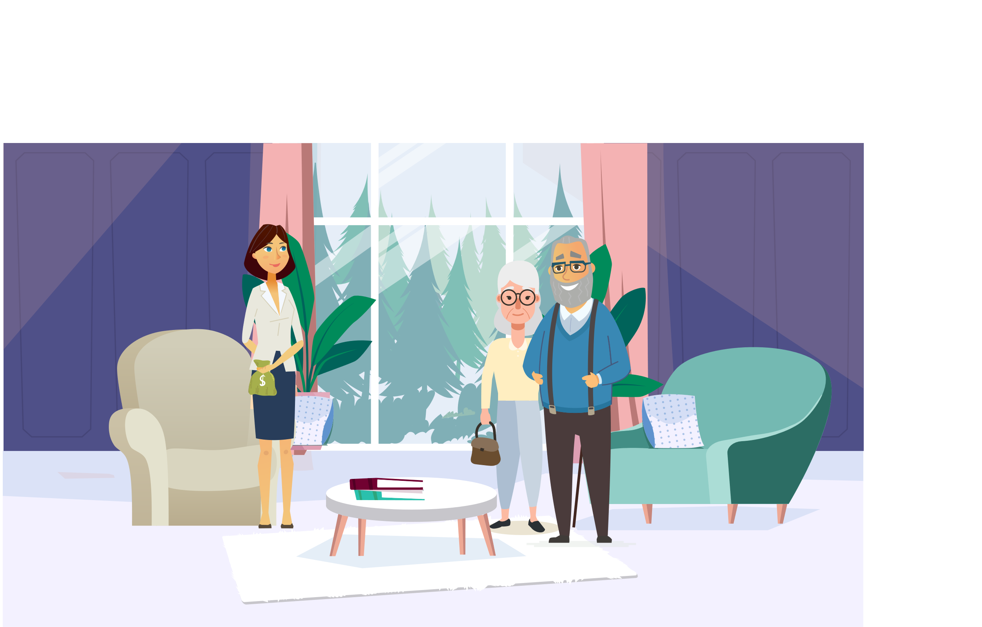
Natomiast część posiadanych oszczędności rodzice mogliby przekazać
Lilii na budowę domu.

Slide 20
Pozostała kwota mogłaby zostać przeznaczona przez
państwa Cudownych na zakup mieszkania.

Slide 21
Należy pamiętać, że umowa darowizny może wiązać
się z obowiązkiem złożenia odpowiedniej deklaracji
do Urzędu Skarbowego, a nawet zapłatą podatku!

Slide 22
Ustawa z dnia 23 kwietnia 1964 r. Kodeks cywilny (t.j. Dz.U.2022.1360 z późn.zm.)
Ciszewski Jerzy (red.), Nazaruk Piotr (red.), Kodeks cywilny. Komentarz aktualizowany, 2022

Slide 23
Opracowanie tekstu: mecenas Klaudia Niemiec-Wolak
Opracowanie graficzne: Jakub Mordasewicz

Slide 24
Prawo i ja – edukacja międzypokoleniowa
Prawo w przestrzeni cyfrowej
Projekt zrealizowano przy wsparciu finansowym Województwa Małopolskiego
Patronat honorowy: Marta Malec Lech – Członek Zarządu Województwa Małopolskiego
Partner:
Stowarzyszenie Podaruj Dzieciom Promyk Słońca
Mobilna Akademia Prawa dla Dzieci i Młodzieży

